Slide 1






第三章：企业信用管理
INTERNET CREDIT

Slide 2
本章大纲
本章简介
了解企业信用管理概念和企业信用管理制度
学习目标
掌握企业客户管理制度和赊销管理政策
重点掌握企业应收帐款管理制度和帐款催收技巧
第一节 企业信用管理概论
第二节 企业信用管理制度
第三节 企业客户管理
第四节 企业赊销管理
第五节 应收账款管理

Slide 3
第三节 企业客户管理
一、客户管理概论
二、客户信用评级
三、信用报告
四、客户信用档案

Slide 4

一、客户管理概论
（一）客户的定义
凡对本企业的产品或服务有需求并有支付能力的法人单位或者消费者个人都是企业潜在客户，而付钱购买本企业产品或服务的企业或个人就都是企业的客户。
信用部门的客户与销售部门的客户范畴不一样。

Slide 5



（二）信用管理部门与销售部门客户范畴比较
客户
信用部门
销售部门
信用部门客户主要来自于销售部门，但部分客户超出了销售部门客户的范畴。对债权有潜在威胁的，属于我部的客户。
销售部门不涉及赊销的客户不属于信用部门，但属于销售部门。只要是愿意花钱买我们产品的就算是我部的客户。

Slide 6
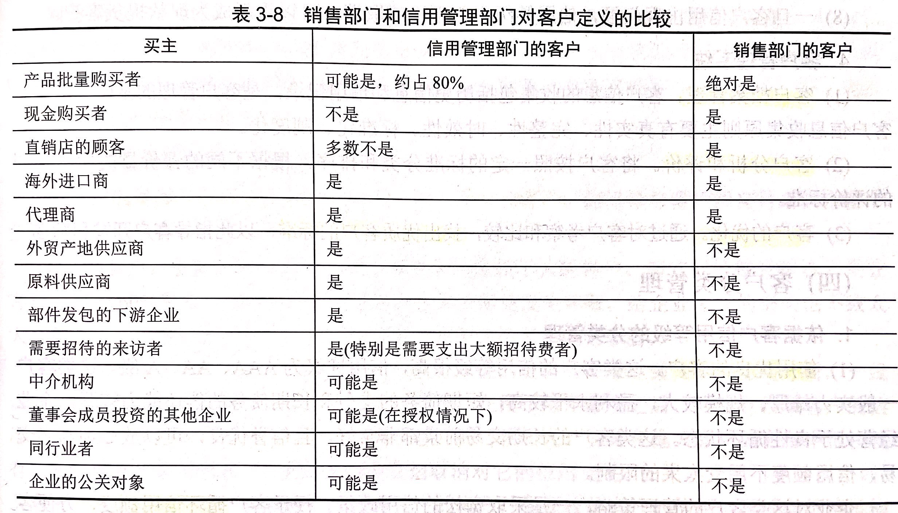
（二）信用管理部门与销售部门客户范畴比较

Slide 7
（三）客户管理内容
（1）能否和该客户做生意；（2）信用额度是多少；
（3）采用什么样的交易方式、付款期限和保障措施。
1、客户管理的定义
客户管理是指定期调查和评估客户的信用状况，预防商业欺诈，建立客户选择、维护、分级管理、额度管理方法、对客户的授信方法和赊销政策。
结论
2、客户管理准则
选信誉好的客户、剔除风险客户；
保护高净值客户；
维护好客户资源；
维护公司整体利益。

Slide 8
（三）客户管理内容
3、客户管理步骤
4. 每年调整信用资格和信用额度
3. 建立信用高风险名单，定期跟踪
5. 私人企业客户要求提供担保或抵押；
6. 定期拜访大客户，了解经营状况，确认应收账款
2. 考察每个法人的经营作风，产品价格和采购货物去向
1. 新客户一律现款提款，3～6个月考核后方成为信用客户
7. 向销售部门及时发布客户状况预警
8. 一旦客户信用出现问题，信用等级下调，可能重新成为现款提货客户。

Slide 9
（三）客户管理内容
4、客户管理系统
(1)客户档案管理。客户信息的收集包括历史信息和信用记录，是客户管理的基础和依据。客户信息收集原则主要有真实性、完整性、时效性、标准化、制度化。
(2)客户分析和评价。将客户按照一定的标准分类和排序，根据不同的评价目的使用不同的评价标准。
(3)客户的优化。通过对客户考察和比较，找出优质客户的标准，以此指导客户开发和筛选。

Slide 10
（四）客户分类管理
优良客户
AAA-A 级：宽松的信用政策，维护好关系，定期访问
信用等级
一般客户
BBB 级：适当控制信用 ，增进了解，定期收集客户信息
较差客户
B -BB 级：不宜授信，一旦授信，严格限额
很差客户
CCC -CC 级：避免与之交易，即使交易，现金结算
客户规模
大客户
一是做好客户信用分析；二是加强客户关系管理
中等客户
识别好坏客户，交易前信用分析，有变化，调整信用策略
小客户
交易合同金额不大，搜集客户信用信息，关注付款表现
关系程度
老客户
较为放心，需警惕。分类管理，维护好关系，注意变化
新客户
陌生，增进了解，收集客户信息，严格信用销售程序

Slide 11
（五）客户信息来源
1. 客户信息内容
对客户的管理需要调研获取一定的客户信息，便于了解客户对症下药管理。
发展历史
发展状况、重大变革事项
经营状况
主营业务、供应链、品牌、销售等
组织架构
股东结构、组织结构、附属机构
财务状况
资产负债情况、损益、财务分析
信用记录
融资情况、担保记录、诉讼情况

Slide 12
（五）客户信息来源
2. 客户信息获取渠道
外部渠道
内部渠道
客户管理系统
专业机构
销售部门收集
信息
加工
同业协会
生产经营部门收集
社会信息
信用部门收集
信用报告
官方渠道
信用级别
信用
额度
哪个渠道的信息质量好？
征信公司的产品与服务性价比最高

Slide 13
（五）客户信息来源
获取信息的外部渠道有以下4类。
官方来源
社会来源
指相关政府部门掌握的信用信息。主要包括工商行政管理部门；中国人民银行；海关；统计局；税务局；法院；房产登记部门；国有资产管理部门
指掌握客户付款信息的机构。包括：金融和非金融授信机构、公用事业单位等，提供的典型信用信息包括拖欠通讯费用、水电费、煤气费、房租、物业费等

Slide 14
（五）客户信息来源
公共媒体来源
中介机构来源
公开会议资料；
电视、报刊、网站等媒体。
避免直接引用媒体信息，要核实公共媒体信息的客观性。
中介机构是指征信机构、征信数据供应商、私人侦探机构、会计师事务所和律师事务所等。
同其他信息来源相比，中介机构提供的信用信息最专业和丰富。其中资信调查报告提供客户的资信等级和风险指数，受到业界普遍欢迎。

Slide 15
（五）客户信息来源
外部信息源信息风险可能性及发生费用统计表
外部信息源 | 可靠程度 | 完整程度和状态 | 费用
客户介绍资料 | 10%至60% | 可达80%，静态 | 无
中介机构介绍 | 平均55% | 可达90%，动态 | 低
企业网页 | 平均50% | 可达70%，半动态 | 低
直接同客户接触(初步) | 30%至70% | 可达50%，动态 | 中等偏高
直接同客户接触(长期) | 60%至90% | 可达90%，动态 | 非常高
领导介绍 | 平均30% | 可达60%，静态 | 无
驻海外机构调查 | 50%至70% | 可达70%，静态 | 低
银行提供的报告 | 平均80% | 可达90%，静态 | 中等偏低
征信公司调查报告 | 平均80% | 可达95%，动态 | 中等程度
委托政府机构调查 | 平均70% | 可达97%，静态 | 高
律师取证 | 90%以上 | 可达100%，静态 | 非常高

Slide 16
（五）客户信息来源
案例 客户信息调查 案例：某国有钢铁实业X公司收到一封法国阿普洛德国际（集团）公司的来函。信中称，该集团的注册资金为23亿美元，是一个大型跨国集团，年营业额高达35亿美元，并正以年均20%的速度递增。该集团希望能和X实业公司合资开发纸塑复合袋项目，条件是在600万人民币总投资中，双方各投资50%，由法方负责购买设备并返销全部产品。然而，经过几轮谈判，X公司怀疑了。为什么法方坚持生产设备必须要从法国进口，而且价格如此高呢？通过外贸部门的调查得知：法国工商登记处根本没有该公司的登记，其提供的地址是一家与该公司无任何关系的小餐馆的地址。
该案例中，如果没有通过外贸部门进行客户征信调查，X公司很可能会和对方签合同，并蒙受巨大经济损失。

Slide 17




（五）客户信息来源
获取信息的内部渠道有以下3类。
信用管理部门直接接触客户
销售部门的记录资料和销售员的亲自接触
生产经营部门的信息
信用人员直接接触客户可获取以下信息：
企业性质、成立时间、业主或股东情况、其他供应商、开户银行、产品市场、付款条件、竞争对手、经营状况等。
信用管理部门应培养销售人员的信用意识，充分利用销售人员获取客户的资料。
通过生产经营部门可了解供应商的信用状况

Slide 18
(六) 客户信用信息分析及客户评价
客户信用信息收集仅仅是进行科学的信用决策的前提，收集到的客户信用信息要想真正成为科学信用决策的依据，还需进行信息合并、评估与分析工作。
客户信用信息分析表（如右图）把来自供应商、银行、企业财务报表的信息集中起来，结合从信用评估机构获得的信用报告，综合确定企业信用情况。

Slide 19
二、客户信用评级
（一）客户信用评级流程
客户信用评级有效期一般为一年，以保证信用批准始终建立在获得客户最新资料的前提下，最大程度地减少信用风险。
重新评定的程序与新增时相同。
赊销申请
赊销调查
符合信用要求
信用分析
是
不符合
财务签字批准
是否提供担保
同意
否
不同意
总经理批准
总经理裁决
退回申请
公布批准
通知客户
客户信用评级流程图

Slide 20
（二）客户信用评级系统
由信用风险因素选择、数据挖掘、指标体系设计、评分方法组成。
客户信用评价系统由外部评级系统和内部评级系统两部分组成。
风险因素
外部评级系统
数据挖掘
内部评级系统
指标体系
评分方法
客户信用评级系统

Slide 21







（二）客户信用评级系统
1、外部评级系统
（1）指标选择。不论采取何种信用评级方式，都需要选取特定指标，外部评级一般选取市场状况、财务、现场感观、信用习惯等指标。这些指标又包括若干小指标，通过特定模型或运算方式，赋予权重，产生评级结果。各小指标见下表。
市场状况
财务
信用习惯
现场感观

Slide 22
（二）客户信用评级系统
1、客户基本特征 | 2、客户优先特征 | 3、信用及财务特征
表面印象：业务人员素质、厂区环境、生产状况等。 | 交易利润率：与客户交易所能为企业带来的利润水平。 | 付款记录：客户以往对本企业或其他企业的货款支付情况。
组织管理：股东结构及背景、管理组织结构、主要负责人等。 | 交易条件：企业为了满足客户的要求所付出的努力程度。 | 银行信用：银行对客户的信用评级、客户在银行的存贷款情况等等。
产品与行业：产品特点及其在行业中的地位等。 | 对市场吸引力的影响：客户能否给企业在市场上造成较大的吸引力。 | 获利能力：客户的盈利水平和利润增长状况。
市场竞争性：客户的产品与服务在市场上的需求等。 | 对市场竞争力的影响：客户对企业增强市场竞争力所能产生的影响程度。 | 资产负债表评估：客户的资产负债表的各类信息。
经营状况：生产状况及经营范围、购销区域、结算方式等 | 担保条件：客户是否在交易过程中提供一些担保。 | 偿债能力：客户到期支付其债务的能力。
发展前景 | 可替代性：企业对客户的依赖程度。 | 资本总额：企业的股本总额。

Slide 23
（二）客户信用评级系统
企业资信评级标准和评级结果呈阶梯状变化，按资信级别的高低排序展示出一张客户风险分布全景图。
企业资信调查报告中，除了给出资信级别外，还给出信用风险指数，在无法取得完整财务数据的情况下，可以代替资信评级。风险指数的得出必须有数学模型的支持。不同的信用评级公司一般会根据经验，结合自身模型，给出信用风险指数的计算标准。

Slide 24
（二）客户信用评级系统
企业信用评级标准
指标及付款记录 | 信用状况良好 （70～100） | 信用状况一般 （50～70） | 信用状况差 （50以下）
资信评级 | AAA和AA | A和BBB | BB及以下
以往付款记录 | 全部在折扣期内 | 大部分在折扣期内 | 很少在折扣期内
流动比率 | 2.2以上 | 2±0.2 | 1.8以下
速动比率 | 1.2以上 | 1±0.2 | 0.8以下
现金比率 | 0.3以上 | 0.2±0.1 | 0.1以下
营运资金（万） | 150以上 | 100±50 | 50以下
负债比率 | 30％以下 | 50％±20％ | 70％以上
资产总额（万） | 800以上 | 500±300 | 200以下
销售规模（万） | 1500以上 | 1200±300 | 900以下
应收账款周转 | 12次以上 | 10±2 | 8次以下
库存周转 | 7次以上 | 5±2 | 3次以下
赚取利息倍数 | 8次以上 | 5±3 | 2次以下

Slide 25
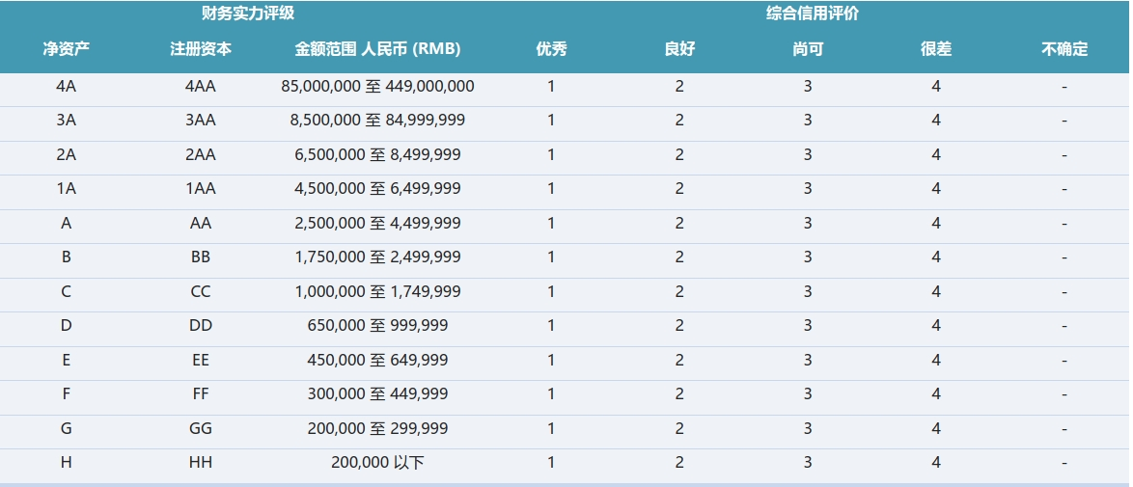
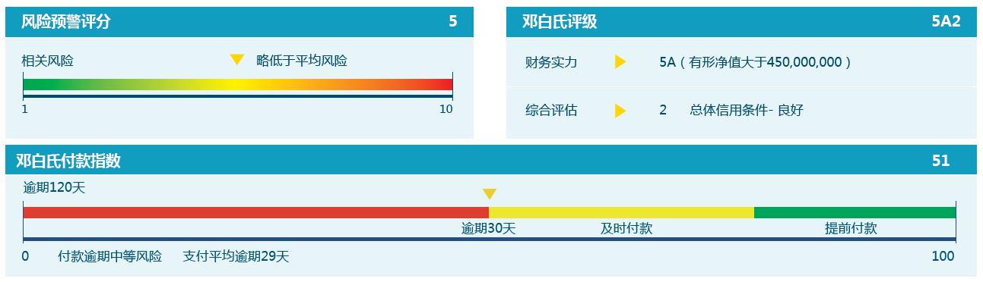
（二）客户信用评级系统
邓白氏评级注释表

Slide 26
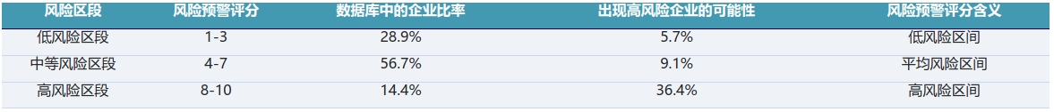
（二）客户信用评级系统
邓白氏风险预警评分注释表

Slide 27
（二）客户信用评级系统
新华信资信报告中的风险系数
风险等级 | 风险系数 | 风险程度
CR1 | 1.0~1.5 | 可以忽略不计
CR2 | 1.5~2.0 | 很小
CR3 | 2.0~2.5 | 低于平均水平
CR4 | 2.5~3.5 | 平均水平
CR5 | 3.5~4.0 | 高于平均水平
CR6 | 4.0~4.5 | 较高
CR7 | >4.5 | 很高
注：资不抵债的企业、被法院查封或被政府勒令停业的企业和由于种种原因歇业和废业的企业都被划入CR7等级。

Slide 28
（二）客户信用评级系统
在企业信用管理实际操作中，经常使用一种简单的客户风险测算方法进行快速的信用风险评估，满足实地测算信用风险的需要。
信用风险简易指标
 | X | B | A | Y
 | 高风险 | 平均风险 | 低风险 | 无风险
流动比率 | <1.25 | 1.26~2.00 | >2.00 | 存在A 级别风险，但资产大于3亿
速动比率 | <0.5 | 0.51~1.00 | >1.00
流动负债/净资产 | >1.25 | 1.24~0.75 | <0.75
负债总额/净资产 | >2.00 | 1.99~1.25 | <1.25
流动性高，资产负债比低。

Slide 29
（二）客户信用评级系统
2、内部评级系统
内部评级系统产生的原因：
企业之间差异悬殊，一种企业评级标准不能解决所有企业的问题。
专业评级方法操作复杂耗时，不能满足企业实际需要。
每个企业都要开发适合自己的客户评价方法和指标系统，修正征信机构提供的评级和指数。
比较项目 | 专业机构评级 | 企业内部评级
适用范围 | 大 | 小
需要样本数量 | 多 | 少
风险因素数量 | 多 | 少
主观评价占比 | 低 | 高
客户经营风格 | 体现少 | 体现多
行业特点占比 | 低 | 高
耗时长短 | 长 | 短

Slide 30
（二）客户信用评级系统
开发内部评级系统的方法
风险因素要能说明企业的特征；
②要考虑到风险因素的可获取性；
③要能将风险因素与客户的信用程度联系起来。
1 选择风险因素
4 确定评分方法
2 收集和分析客户信息
通常对每个因素以10分计。
同时，可以将指标评分设定上限和下限，锁定最高和最低评分（如，对净资产，10万以下为0，500万以上为10）。
企业现有信息入手；
要控制好主观评价。
3 确定风险因素权重，建立指标体系
①权重要能体现各风险因素影响企业信用的重要程度；
②权重需体现各风险因素之间相对重要程度，且随风险因素的变动调整；
③要有统计学上的意义。

Slide 31
(三) 授信决策
确定客户信用评级后，根据企业的信用政策确定信用额度。信用额度一般采用营运资产模型确定信用限额（第二章）。
上述方法确定的信用额度供信用经理决策参考。最终确定的信用额度通常低于信用限额。

Slide 32

三、信用报告
(一) 信用报告的作用
(1) 有利于企业了解和分析潜在的分销商、代理商和交易对象。
(2) 有利于企业分析交易对象的信用状况，评估其信用度。
(3) 有利于企业对投资、收购、兼并等对象的全面认识。
(4) 有利于企业加强对其客户、合作伙伴的了解。

Slide 33
(二) 信用报告类型
1.注册报告
3.深度信用报告
4.特殊信用报告
2.普通信用报告
对所涉及机构的历史背景、经营方式、信誉状况、信贷能力、财务状况、行业现状，以及其在市场中公众形象等各方面的情况进行深入了解和分析，更加详细地反映所涉及机构综合运行情况的报告。
普通信用报告包括企、事业机构信用状况的基本信息，是企业正常贸易活动中用于了解交易对象信用状况的必备资料，是从事现代企业信用管理的基础，是保障企业交易安全、确保应收账款及时回收的前提。
企业注册报告包括企业注册情况、股东情况、其他信息，是用于判定企业的合法存在、判断企业规模和性质的必备资料。
特殊信用报告是为满足客户的特殊需要，根据客户要求而为其量身定做的专项报告。

Slide 34
(三) 信用报告内容
企业信用报告全面提供关于目标公司的经营状况、财务状况、信用记录、历史背景等方面的信息，评价目标公司的风险级别并给出建议信用额度。
(1) 信用评价
(2) 综述
(3) 财务状况
(4) 主营业务
(5) 销售信息
(6) 采购信息
(7) 信用记录
(8) 注册资料
(9) 股东背景
(10) 管理人员
(11) 附属机构
部分企业信用报告由于目标公司的特定情况，可能不包含上述全部内容

Slide 35

(四) 信用报告使用时机
(1) 与新客户第一次交易时。
(2) 老客户资料超过一年时。
(3) 客户改变交易方式时。
(4) 最近三个月客户付款明显出现各类问题时。
(5) 客户股东和重要领导人突然发生变化时。
(6) 遇有重大合作项目时。
(7) 订单骤增或骤减时。
(8) 处理与客户的各种纠纷时。

Slide 36
(五) 信用报告服务对象
企业信用报告服务对象包括：
信贷经理
财务总监(经理)
投资经理(顾问)
采购经理
市场经理(总监)
管理顾问
律师(法律顾问)
会计师(会计顾问)

Slide 37


四、客户信用档案
客户信用信息的收集、处理、评价的成果都具体地记录在标准版式的企业征信调查报告中，它构成了合格的客户档案。为了充分利用这些客户档案、保持客户信用管理工作的连续性、动态性，有必要建立合格的客户信用档案库。
如何对客户档案进行管理呢

Slide 38
（一）客户档案管理的原则
集中度原则
电子化管理原则
客户资料散落各部门。若全面集中管理，可对企业统一授信，全面跟踪，降低信用风险。
利用新技术对客户档案进行电子化管理，电子化的信用管理信息要同企业决策系统相联接，随时提供客户信用等级、信用额度等重要信息。
客户档案管理原则
动态管理原则
分类管理重点突出原则
根据内外部最新的信息，更正客户的记录；随着客户的财务、经营、人事变动情况，及时调整对客户的授信额度。
客户重要程度影响客户档案管理费用，需对客户进行分类管理；突出重点来管理。

Slide 39

(二) 客户信用档案建设与服务
1. 客户信用档案内容
客户信用档案内容包括：所有赊销客户的信用档案；曾经是客户的企业和消费者的信用档案；向企业提出信用申请的申请人的信用档案；企业潜在客户的信用档案；公关对象的信用档案；查询过的企业或消费者的信用档案。

Slide 40
(二) 客户信用档案建设与服务
2. 客户信用档案库建设
(1) 设计信用档案模板
建立信用档案库要注意信用信息的完整性、栏目设置的合理性、栏目排列的逻辑性、检索的科学性。客户信用档案模板要在参照不同类型企业征信报告的基础上，按照行业通用标准，结合企业的具体要求，构建客户信用档案库模板。

Slide 41
(二) 客户信用档案建设与服务
(2) 信用数据采集
1、市场部
2、销售部
3、客户服务部
4、财务部
5、生产部
内 部 数 据
外 部 数 据
1、客 户
2、银 行
3、同 行
4、杂 志
5、互联网
整理
组合
现金流管理
客户信用档案系统
营 销 管 理
装运、开单
销 售 管 理
赊 销 管 理
客 户 服 务

Slide 42
(二) 客户信用档案建设与服务
聘请专家主持建库工作
确定建库方案
改造旧档案库
新建档案库
诊断旧档案可利用程度
估算工程投资
申请改造经费
申请预算
改造硬件
一次性建成
逐步投资建设
转录旧数据
补充新报告
估算档案规模
配置硬件设备
订购信用报告
配置风险管理软件
建立评级系统
建立客户档案检索系统
客户档案库建设程序

Slide 43
(二) 客户信用档案建设与服务
3. 客户信用档案维护
客户档案模板要定期升级，定期更新客户信用数据，以便及时掌握客户信用动态。
4. 客户信用档案开发
对客户信用档案及时进行筛选、核实、分类、处理等加工工作，以达到开发利用的要求。

Slide 44
谢 谢
INTERNET CREDIT

